Slide 1
Nakama 2 Chapter 10

Slide 2
第１０課 文句と謝罪 Complaints and Apologies

Slide 3
新しい言葉

Slide 4
A. 人と人のかんけい

Slide 5
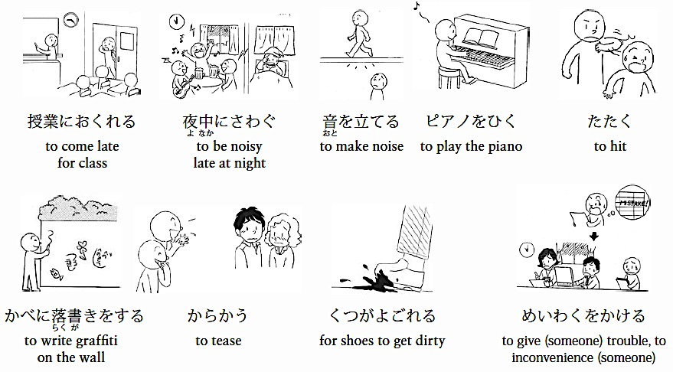
B. めいわくなこと

Slide 6
B. めいわくなこと
439ページから言葉をえらんで＿＿に入れて下さい。
ぼくは彼女(かのじょ)が好きだから、＿＿＿＿てしまう。
教室のかべに＿＿＿＿＿て、先生にしかられた。
となりの人が夜中(よなか)にパーティーをして＿＿＿＿ので、寝られない。
雨の日に道を歩いていたら、車に服を＿＿＿＿た。
あの学生は毎日授業に＿＿＿＿ので、先生が困っている。
寝られないから、夜、ピアノを＿＿＿＿でくれない？
子供が友達に頭を＿＿＿＿て、ないている。
赤ちゃんが寝ているので、音を＿＿＿＿で。
人に＿＿＿＿を＿＿＿たら、あやまらなければいけない。
からかっ
らくがきをし
さわぐ
よごされ
おくれる
ひかない
たたかれ
たてない
めいわく
かけ

Slide 7
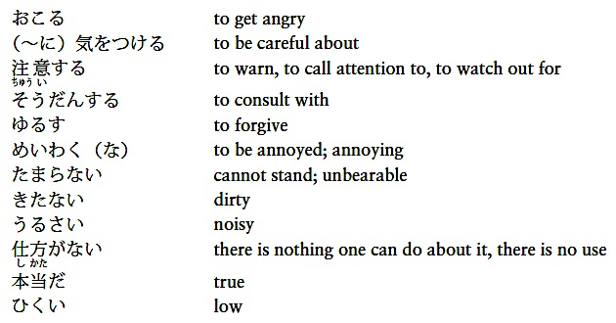
C. 文句(もんく)を言う

Slide 8
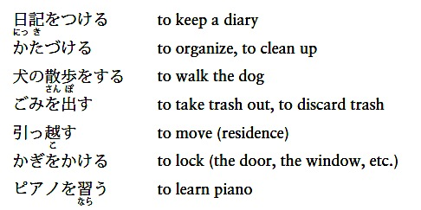
D. させられたくないこと

Slide 9
ダイアローグ

Slide 10
はじめに
あなたは、近所と何か問題があったことがありますか。どんな問題でしたか。
となりの人がうるさい時、どうしますか。
近所のめいわくにならないように、どんなことに気をつけていますか。
どんな時に大家さんと話をしますか。

Slide 11
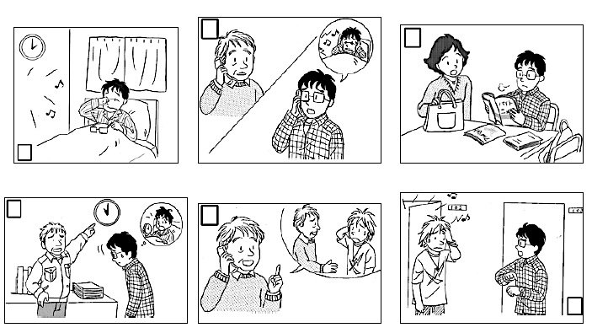
静かにするように言って下さい。
5
1
3
2
6
4

Slide 12
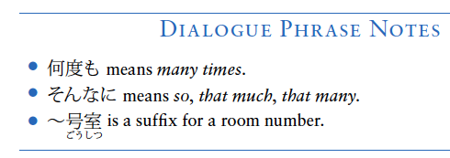
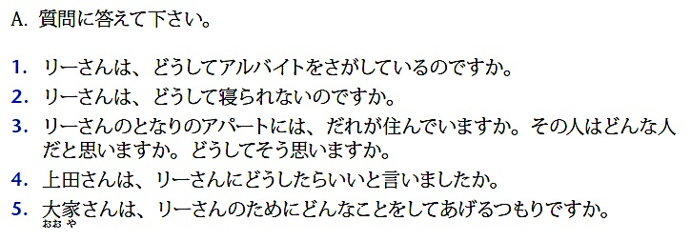
分かりましたか

Slide 13
分かりましたか
下の文章は青木さんが書いたものです。自分を青木さんだと思って、＿＿に言葉を入れて下さい。
言葉：うすい thin
今日、大家さんから電話があって、夜＿＿＿＿＿＿ように言われた。となりの人が＿＿＿＿＿そうだ。ぼくはテレビやステレオの音が＿＿＿＿とは思わなかったが、このアパートはかべがうすいのかもしれない。
しずかにする
困っている
うるさい

Slide 14
日本の文化

Slide 15
Neighborhood relations
日本で近所の人とのかんけいは、アメリカより大変らしいです。それは、どうしてですか。
日本でアパートに住む時、どんなことを気をつけたほうがいいですか。それはどうしてですか。

Slide 16
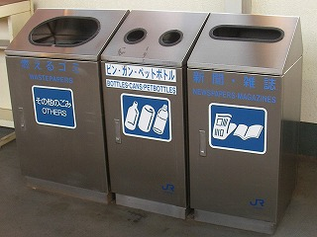
Trash collection
みなさんの町では、ゴミを出す時、どんなことに気をつけなければいけませんか。
ゴミは何曜日に出しますか。
ゴミをわける(classify)時、いくつの種類(しゅるいtype)にわけますか。

Slide 17
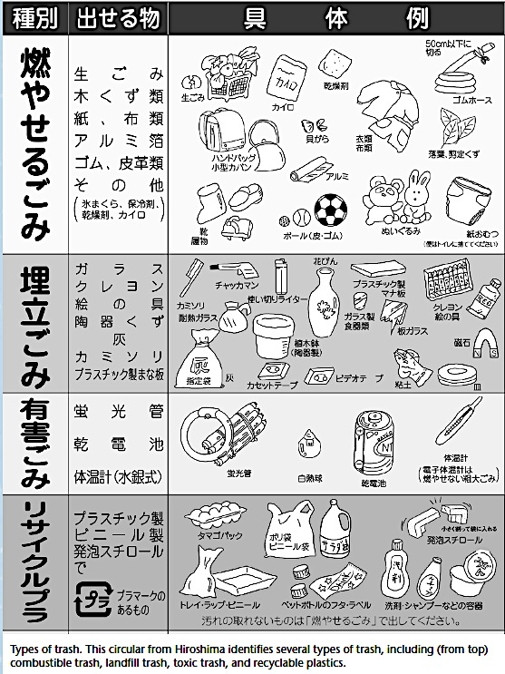

Slide 18
文法１
Expressing complaints
using the causative-passive form

Slide 19
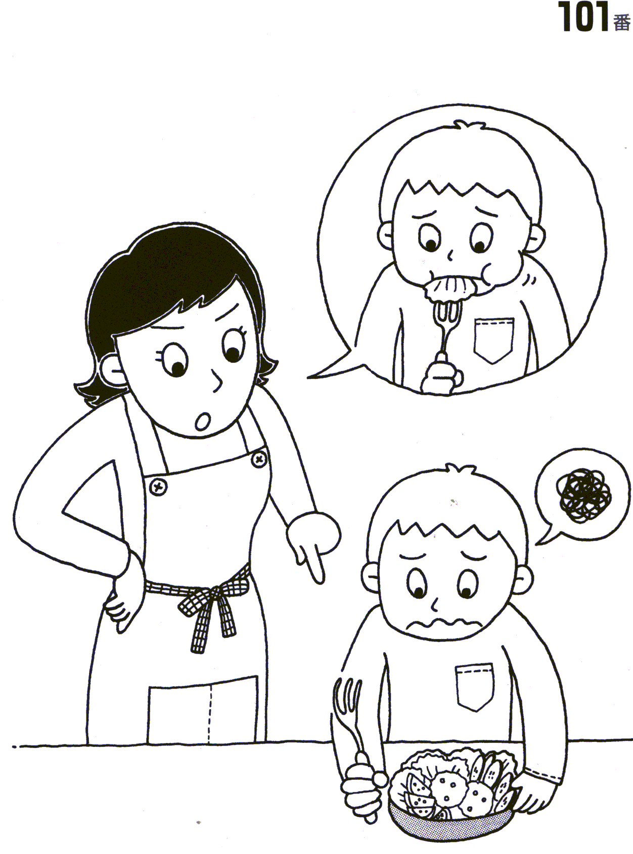
Causative-Passive
１．お母さんが「野菜を食べなさい」と言ったので、子供は野菜を食べた。
↓
２．お母さんは子供に野菜を食べ
させた。
↓
３．子供はお母さんに野菜を食べ
させられた。
From Mother’s point of view
From the child’s point of view

Slide 20
Causative-Passive
Active:
子供は野菜を食べました（お母さんがそう言ったので）。
Causative:
お母さんは子供に野菜を食べさせました。
Causative-passive:
子供は お母さんに 野菜を食べさせられました。
Subject(Causee) Agent(Causer)

Slide 21
Causative-passive
A causative-passive sentence is a type of direct passive where the causee of the action is the subject and the causer is the agent of the action.
This type of sentence conveys the viewpoint of the causee (the one who has to do the action).

Slide 22
Causative-passive
In causative-passive sentences, the subject (causee) is always forced to do something by the agent (causer).
Use causative+てもらう／いただく, if the subject is allowed to do something by the causer.
社長に日本に行かせられた。
I was made to go to Japan.
社長に日本に行かせてもらった。
I was allowed to go to Japan.

Slide 23
Causative-passive form
Causative verb は全部「るV」です。
Plain affirmative: 食べさせられる
Plain negative: 食べさせられない
てform: 食べさせられて
ばform: 食べさせられれば

Slide 24
Causative-passive form
The final るof the causative verbal is replaced by 「られる」.
1. する→させる→させられる
2. 来る→来させる→来させられる
3. 見る→見させる→見させられる
4. 寝る→寝させる→寝させられる
５．すてる→すてさせる→すてさせられる
６．待つ→待たせる→待たせられる
７．言う→言わせる→言わせられる
８．飲む→飲ませる→飲ませられる
９．書く→書かせる→書かせられる
10. 取る→取らせる→取らせられる

Slide 25
「～す」 causative & 「～される」 causative-passive
Negative-stem+す
う-v: 飲む→飲ます、行く→行かす、言う→言わす
る-v: 食べる→食べさす
Irr: 来る→来(こ)さす、する→さす
Negative-stem+す→される
飲む→飲ます→飲まされる
行く→行かす→行かされる
言う→言わす→言わされる

Slide 26
「す」causative + passive = うverb’s Negative-stem+される
はらわされる
はらう→
待つ→
帰る→
読む→
えらぶ→
聞く→
およぐ→
買う→
入る→
話す→
待たされる
帰らされる
読まされる
えらばされる
聞かされる
およがされる
買わされる
入らされる
話せられる

Slide 27
Causative-passiveの文を作りましょう
私は課(か)長に言われて、日曜日に仕事をしています。
↓
私は課長に日曜日に仕事をさせられています。

Slide 28
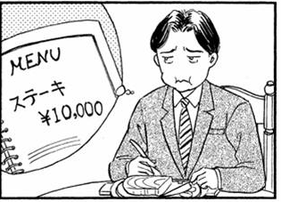
Causative-passiveの文を作りましょう
私は彼女に言われてレストランのお金を払いました。
↓
私は彼女にレストランのお金を払わされました。

Slide 29
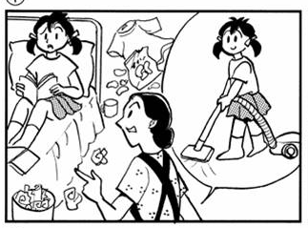
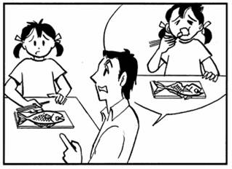
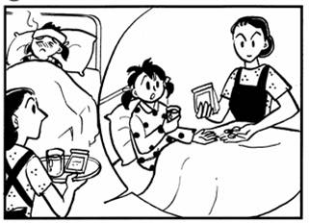
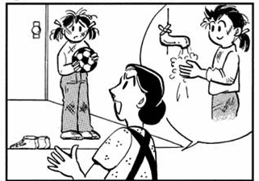
私は母に部屋をそうじさせられた。
私は父に魚を食べさせられた。
私は母にくすりを飲まされた。
私は母に手を洗わされた。

Slide 30
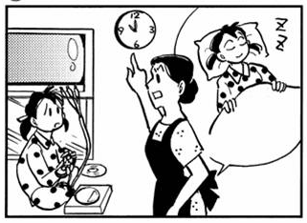
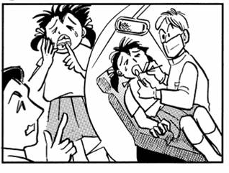
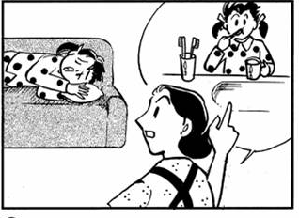
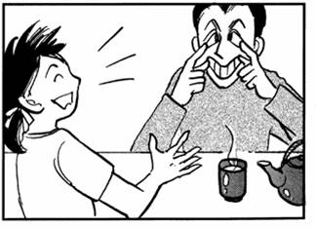
私は母に早く寝させられた。
私は父に は医者に行かされた。
はをみがく
私は母に はをみがかされた。
私は父に わらわされた。

Slide 31
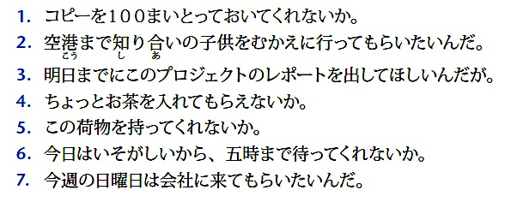

Slide 32
Causative Passiveの会話
X：昨日のパーティー楽しかった？
Y：うーん、友達にカラオケで ちゃって。。。
2. （子供がないている）
父：お？どうしたんだ？
子：お母さんに野菜を＿＿＿＿＿＿＿の。
父：でも、野菜は食べなきゃいけないんだよ。
3. X：あれ？元気ないね。どうしたの？
Y：うん、課長に言われて週末に＿＿＿＿＿＿＿んだ。彼女とデートがあるんだけど。。。
うたわされ
食べさせらた
仕事をさせられる

Slide 33
Passive & causative-passive
Pick one event from “passive” and one event from “causative-passive”, and make a conversation.
れい：さいふをぬすむ＋かばんを持つ
X：昨日は大変だったんだ。
Y：どうしたの？
X：電車で彼女にとても重いかばんを持たされて、
Y：うん。
X：その時、スリにぼくのさいふをぬすまれちゃったんだ。
Y：それは大変だったね！

Slide 34
いやなこと
X：子供の時、親にいやなことをさせられたこと、ある？
Y：うん。毎週、ごみをすてさせられて、いやだった。
X：そう。じゃあ、どんなことをさせてもらって、うれしかった？
Y：そうだね。日本のたいこを習わせてもらって、うれしかったな。すごく楽しかったから。
X：そう。よかったね。
子供の時、親に〜？
彼女/彼に～？
日本語のクラスで、先生に〜？
アルバイト／インターンで、上司(じょうし)に〜？

Slide 35
Causative-passive vs. Causative + giving/receiving verb
会話を作りましょう。
日本語のクラス
X：Yさんは日本語のクラス、どう思う？
Y：面白いけど、たくさん宿題をさせられる(being forced to do~)のは、大変だよね。
X：うん。それから、時々英語で話させてもらいたい(we want to be allowed to do~)ね。
Y：うん、そうだね。でも、メールで質問させてもらえる(being allowed to do~)のは、ありがたいね。
X：うん、そうだね。

Slide 36
文法２-A
Expressing or requesting efforts to change behavior
Using the ～ようにする

Slide 37
～ようにしてください

Slide 38
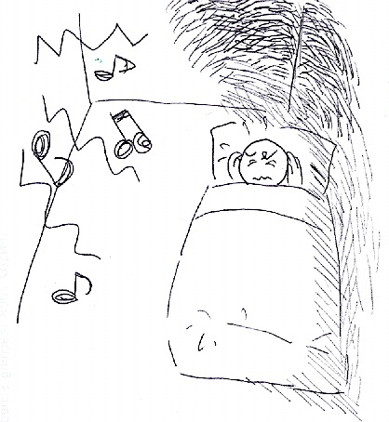
〜ようにしてください Requesting efforts to change behavior or to act a certain way
となりの部屋の人が、夜おそくまでさわぐので、寝られません。
You: 夜、もう少し静かにするようにして下さいませんか。
You: 夜、さわがないようにして下さいませんか。
となりの人：すみません。今度から気をつけます。

Slide 39
〜ようにして下さい Requesting efforts to change behavior or to act a certain way
〜ようにして下さい, くれませか、いただけませんか、etc. are less direct than 〜て下さい、くれませんか、いただけませんか、etc. and imply tat the speaker wants the listener a prolonged effort to change his or her behavior.

Slide 40
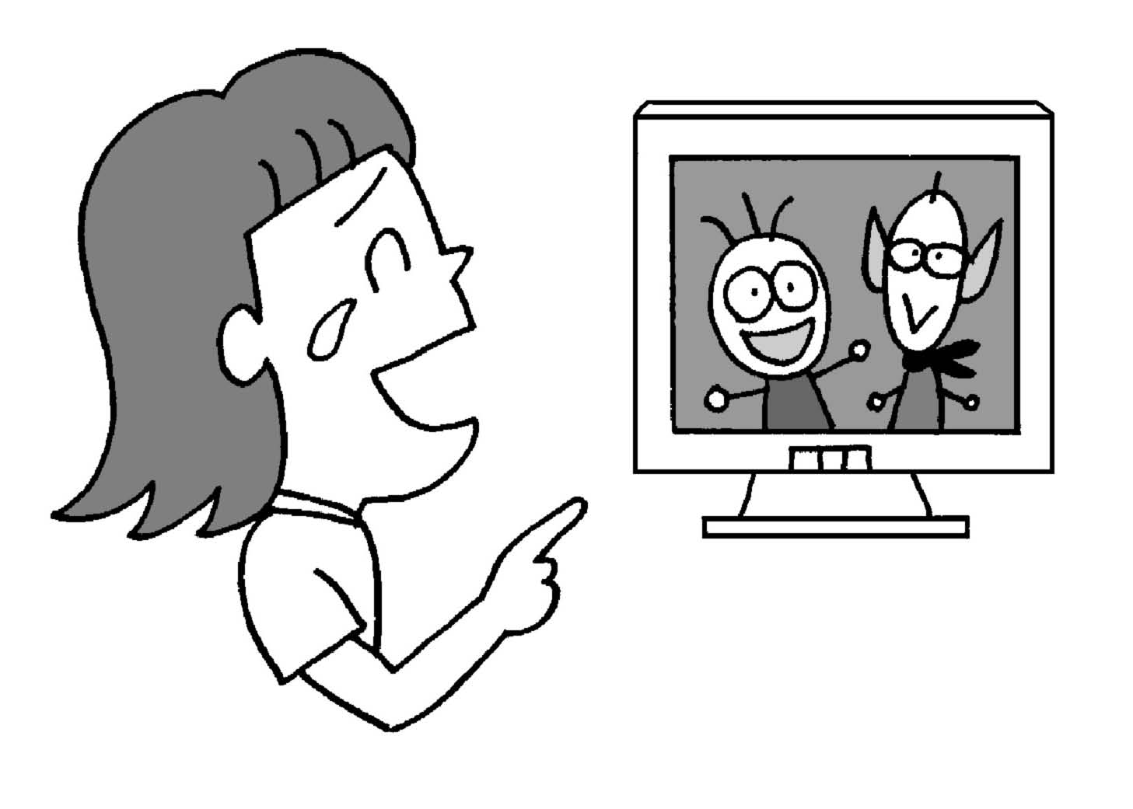
〜(ない)ようにして下さい
となりの人は：
夜おそくまでパーティーをする
毎晩大きい音でテレビを見る
夜おそくピアノをひく
となりの人に文句を言いましょう。

Slide 41
～ようにします

Slide 42
〜ようにします expressing an effort to change behavior
先生：授業に遅(おく)れてはいけませんよ！
学生：
先生：宿題をもっと早く出して下さい！
学生：
すみません。今度から授業に遅れないようにします。
すみません。今度から宿題を早く出すようにします。
先生：何回もCDを聞かなくてはいけませんよ！
学生：
先生：もっと漢字をきれいに書いて下さい！
学生：
すみません。今度から何回もCDを聞くようにします。
すみません。今度から漢字をきれいに書くようにします。

Slide 43
〜ようにします expressing an effort to change behavior
The plain present from of the verb + ようにする is used when the behavior changes are expressed with a verb phrase; it means to make an effort to do~.
運動するようにします。
I will try to exercise.
人のうわさはしないようにします。
I will try not to gossip.

Slide 44
〜ようにします
The difference between a simple statement such as 早く来ます and the use of 〜ようにする, such as 早く来るようにします, is that the latter implies that the speaker will try to change his or her behavior for a prolonged period of time but he former describes one occasion only.
早く来ます。
I will come early.
早く来るようにします。
I will try to come early from now on.

Slide 45
〜ようにします
もっと勉強してくださいね。
→はい、もっと勉強するようにします。
授業におくれないで下さいね。
→すみません。授業におくれないようにします。
朝ごはんを食べた方がいいですよ。
人をからかってはいけませんよ。
毎日運動したほうがいいですよ。
早く寝た方がいいですよ。
ビールを飲みすぎてはいけませんよ。
もう少し静かにしてくださいね。

Slide 46
〜ようにしている making efforts for ~/I make it a rule to~
私は一週間に一度、部屋をかたづけるようにします。
I will make an effort to clean the room once a week.
私は一週間に一度、部屋をかたづけるようにしています。
I make it a rule to clean the room once a week.

Slide 47
文法２-b
Describing what efforts are being made to attain a specific goal
Using ～ように、～

Slide 48
XようにY describing what efforts are being made to attain a specific goal
日本語が上手になるように、毎日何回もCDを聞いています。
I am listening to the CD so that my Japanese will get better.
日本語が上手になるように、毎日何回もCDを聞くようにしています。
I make it a rule to listen to the CD so that my Japanese will get better.
Q:みなさんは、日本語が上手になるように、毎日、何をするようにしていますか。

Slide 49
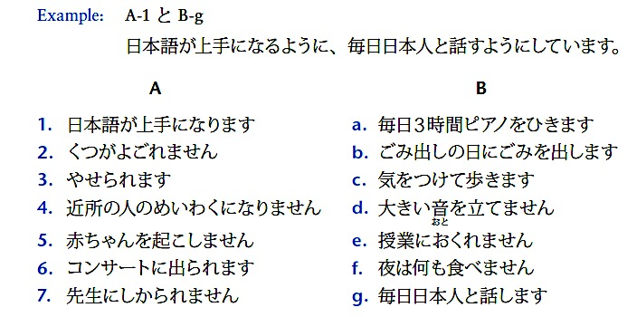
XようにY describing what efforts are being made to attain a specific goal

Slide 50
会話練習
X：日本語が上手になりたいんだけど、どうしたらいいと思う？
Y：そうだねぇ。日本語が上手になるように、毎日日本のテレビを見るようにしたらどう？
日本語が上手になる。
健康(けんこう)になる。
いい成績(せいせき)がとりたい。

Slide 51
文法３
Expressing unchanged conditions
using ～まま

Slide 52
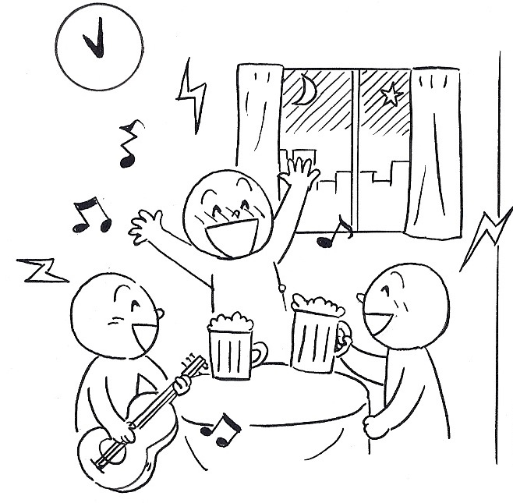
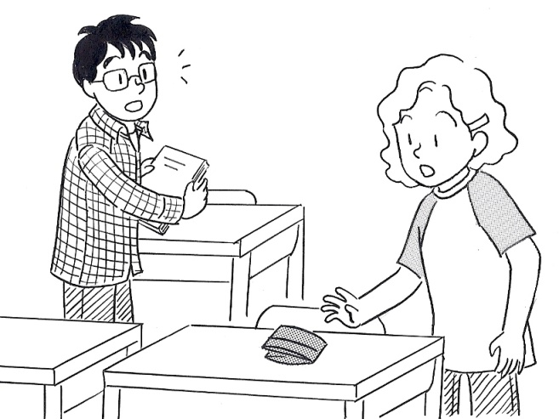
〜まま
近所のめいわくになるから、まどを開けたまま、さわがないほうがいいよ。
あ、つくえの上にさいふがおいたままだよ。ぬすまれちゃうよ。

Slide 53
〜まま
まま (noun) --- expresses a lack of change in something
It can be translated in a variety of ways in English.
まどを開けたまま、寝てしまった。
I slept with the window open.
そのまま来て下さい。
Please come as you are.

Slide 54
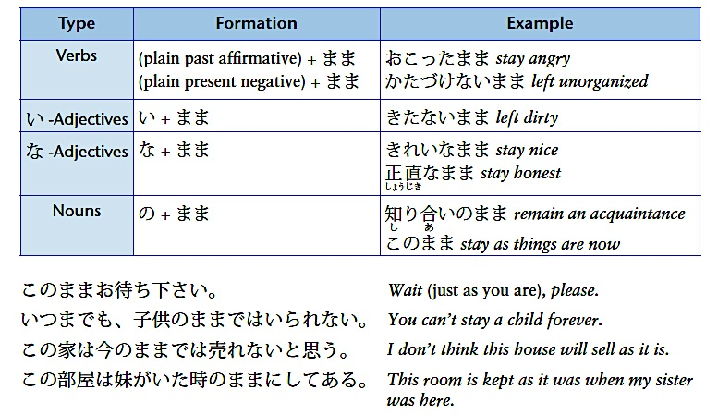
〜まま
まま works like a regular noun.

Slide 55
〜まま
It can be modified by a noun, an adjective or a verb.

Slide 56
〜まま
＿＿＿にてきとうな言葉を入れて下さい。
＿＿＿＿＿まま寝たら、かぜをひいてしまった。
＿＿＿＿＿まま食べないほうがいいよ。おなかが痛くなるよ。
＿＿＿＿＿まま学校に来たので、みんなに笑われてしまった。
部屋をかたづけないまま＿＿＿＿から、＿＿＿＿。
文法が分からないまま＿＿＿＿＿と、＿＿＿＿。

Slide 57
〜まま
状況(じょうきょうsituation)：手紙を書きましたが、その後、出していません。
X：手紙、もう出した？
Y：ううん、書いたまま、まだ出してない。
窓を開けましたが、その後、しめていません。
車をぬすまれたが、その後、見つかっていません(not be found)。
こくばんに落書きをしましたが、その後、消していません。
服がよごれましたが、その後、洗っていません。
部屋がきたなかったですが、今もきたないです。

Slide 58
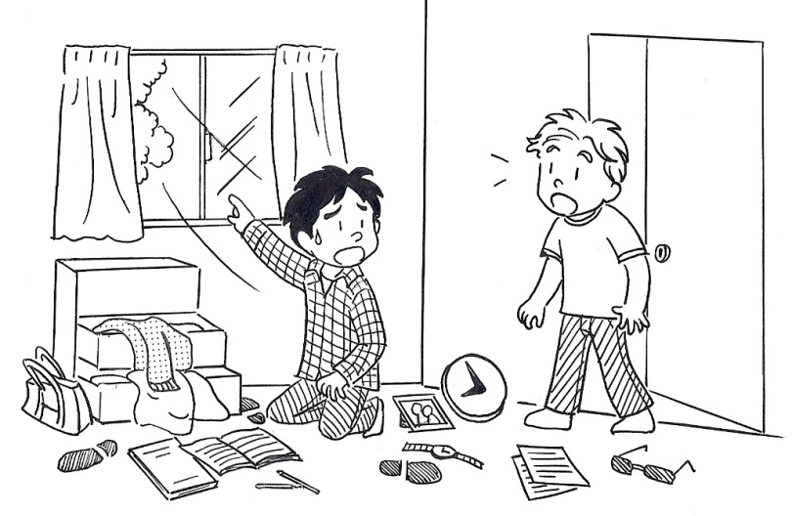
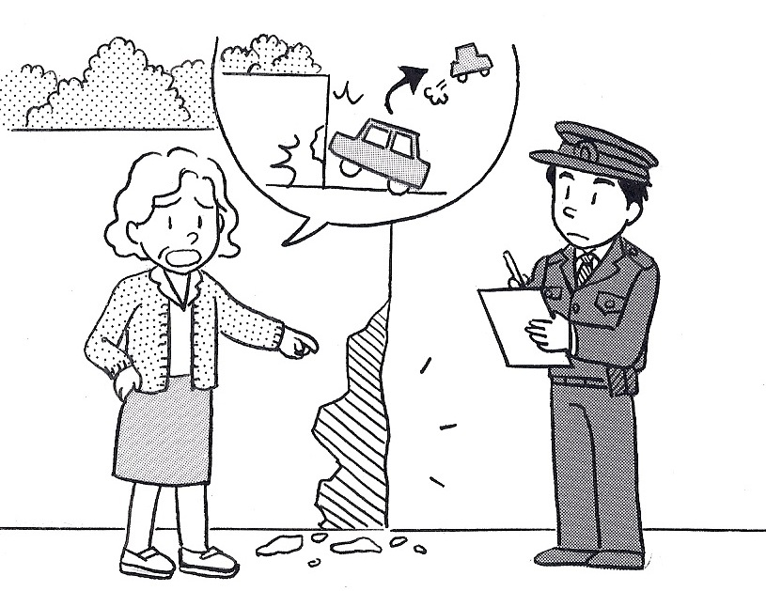
〜まま
1. 友達
2. 女の人→おまわりさん(police officer)
女：おまわりさん、見てください、このかべ。
お：うーん。だれかが車をぶつけたまま、
にげたようですね。
女：もう、ほんとにめいわくだわ！

Slide 59
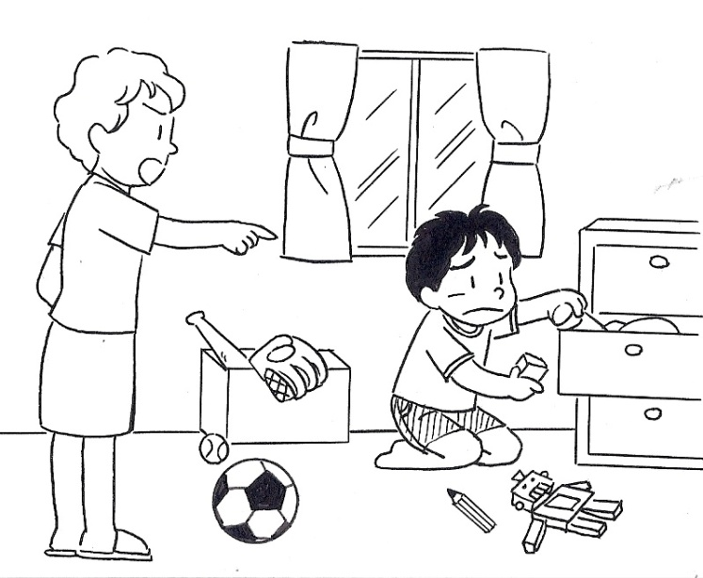
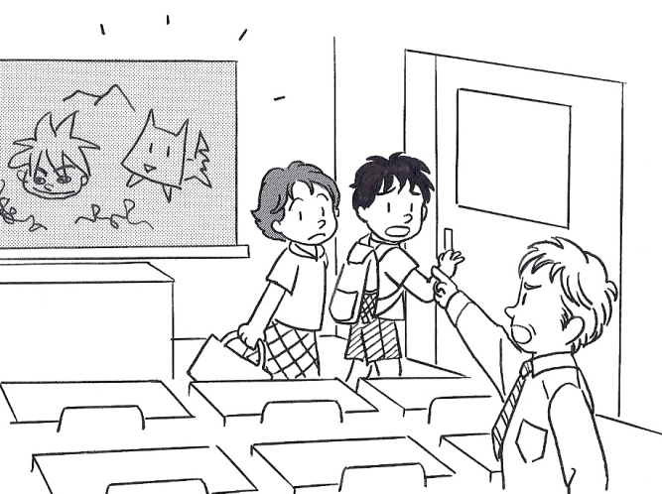
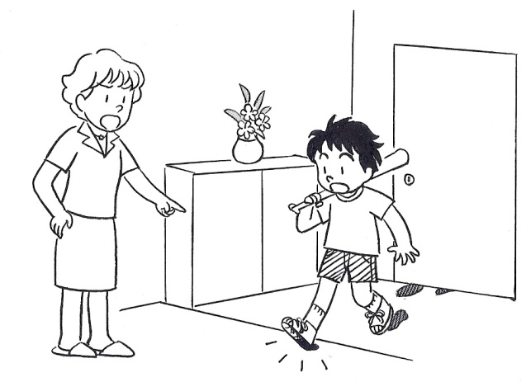
〜まま
3. 母→子供
5. 先生→学生
4. 母→子供

Slide 60
文法４-A
Using the conditional ～ても

Slide 61
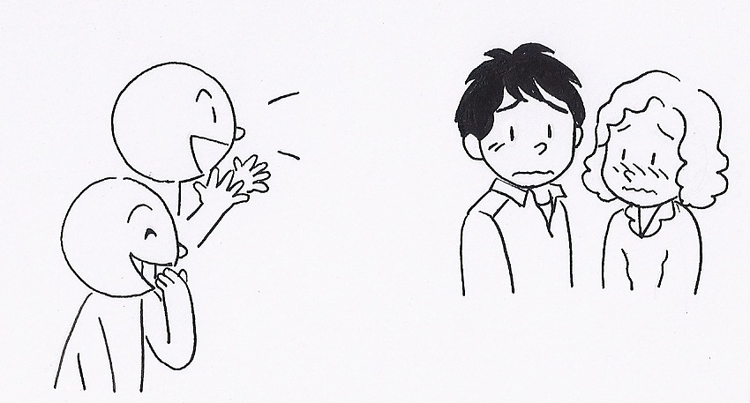
〜ても even if; even though
X：となり、うるさいね。文句を言わないの？
Y：となり、やくざみたいな人たちなんだ。うるさくても、こわいから何も言えないよ。
X：今日もクラスメートにからかわれていたわね。
Y：うん、でも、いいの。
からかわれても、彼(かれ)といっしょなら、だいじょうぶ。
X：ああ、そう。よかったね。

Slide 62
〜ても
The conditional ても expresses future and hypothetical conditions.
好きだから、お金がなくても結婚します。
Because I love him, I will marry him even if he doesn’t have any money.
好きだったら、お金がなくても結婚していました。
If I had loved him, I would have married him even if he didn’t have any money.

Slide 63
〜ても／けれど／が
〜ても can be used with a factual situation. In this case, 〜ても may be replaced by 〜けれど or 〜が.
〜ても implies a stronger affective involvement of the speaker than 〜けれど or 〜が.
If the speaker is not expressing a strong emotion, 〜けれど or 〜が cannot be replaced with 〜ても.
お金がなくても、しあわせです。
お金がないけれど、しあわせです。
お金がありませんが、しあわせです。
I am happy even though I don’t have any money.
I am happy though I don’t have any money.
I don’t have any money, but I am happy.

Slide 64
〜ても／けれど／が
When 〜けれど or 〜が is used to introduce a topic, it cannot be replaced with 〜ても.
宿題ですけど、明日出してもいいですか。
宿題ですが、明日出してもいいですか。
宿題でも、明日出してもいいですか。

Slide 65
〜ても
Verb＋ても
ひっこしても、私のことをわすれないでね。
スミスさんがゆるしても、私がゆるさない。
Adj.＋ても
安くても、きたない所には泊まりたくない。
Copular verb＋ても
それが本当でも、言わない方がいいと思う。
大人でも、泣きたい時は泣くんだ。
Adverb たとえ (even if)
たとえしんでも、あなたのことはわすれない。

Slide 67
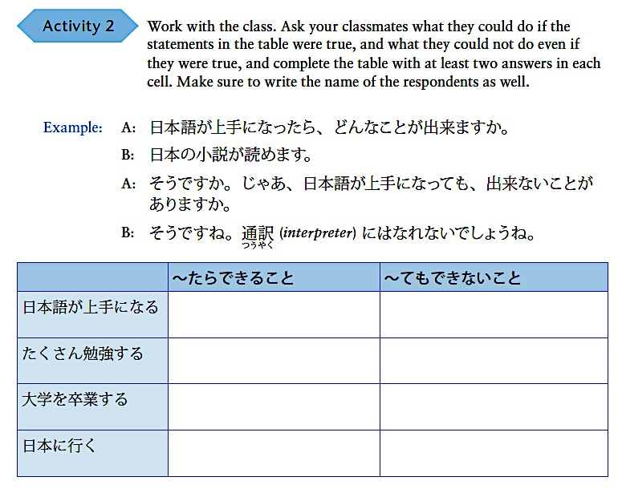

Slide 68
文法４-B
Using question word ～ても

Slide 69
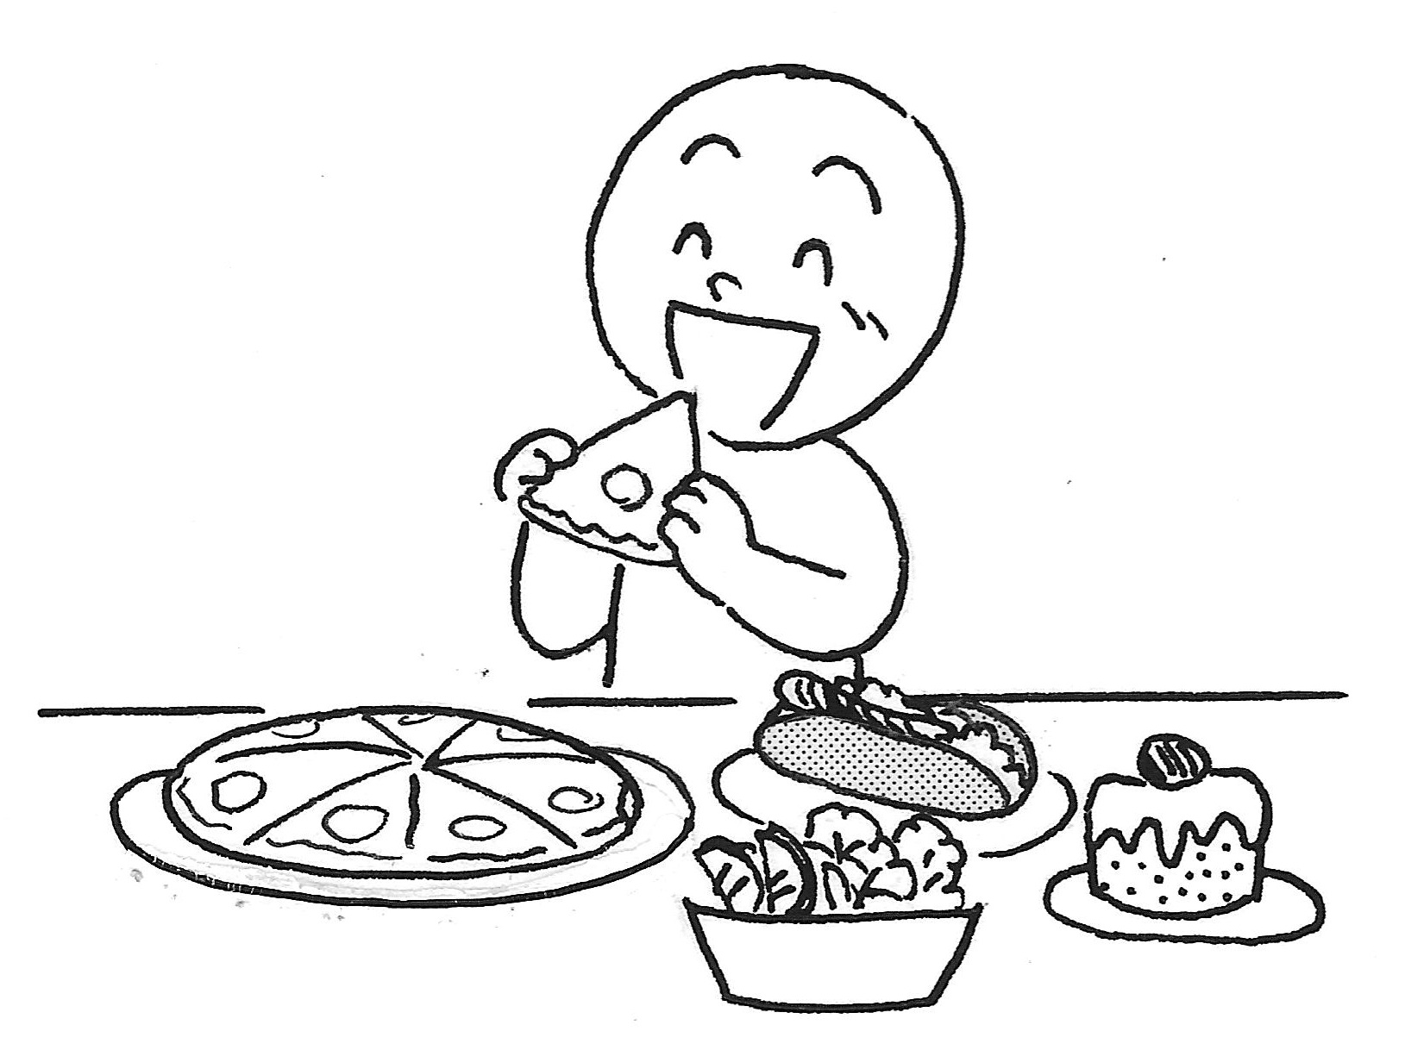
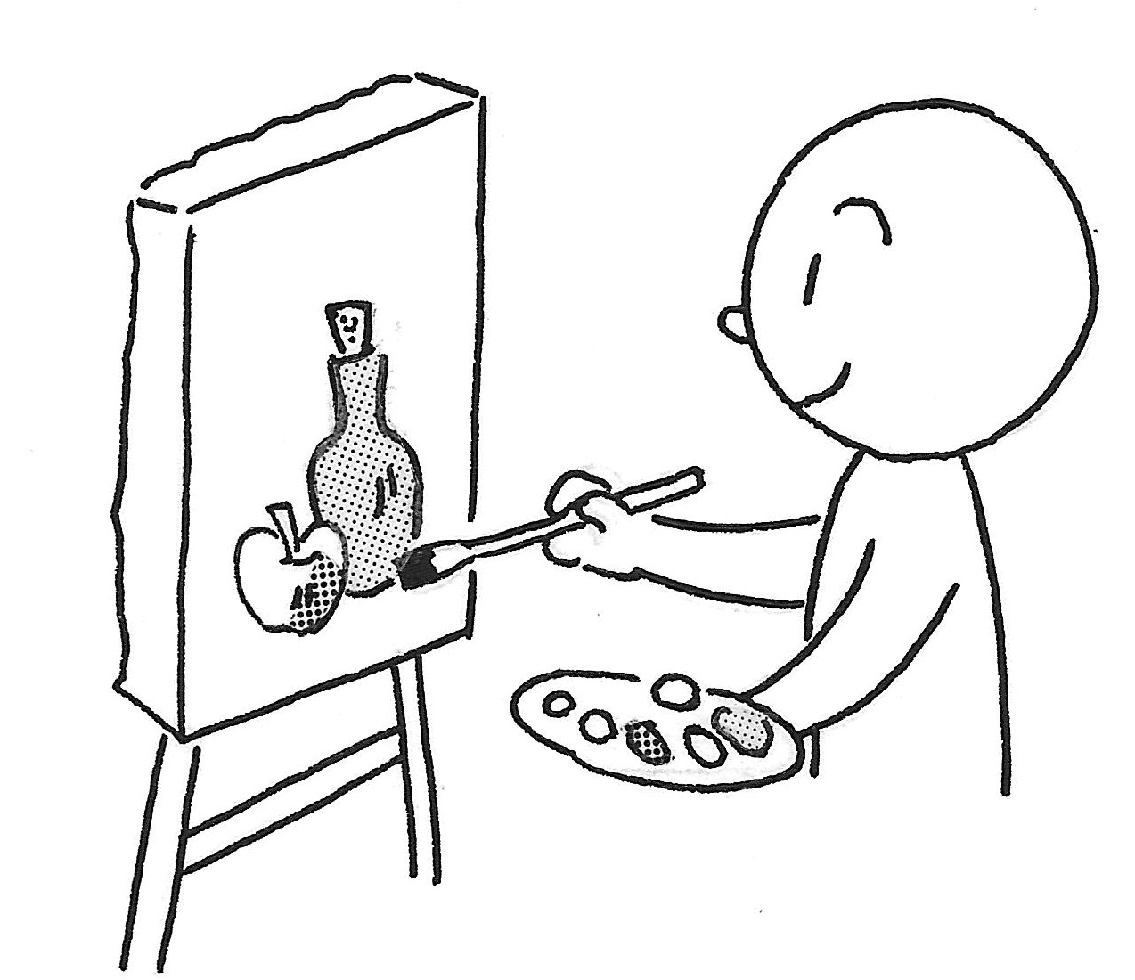
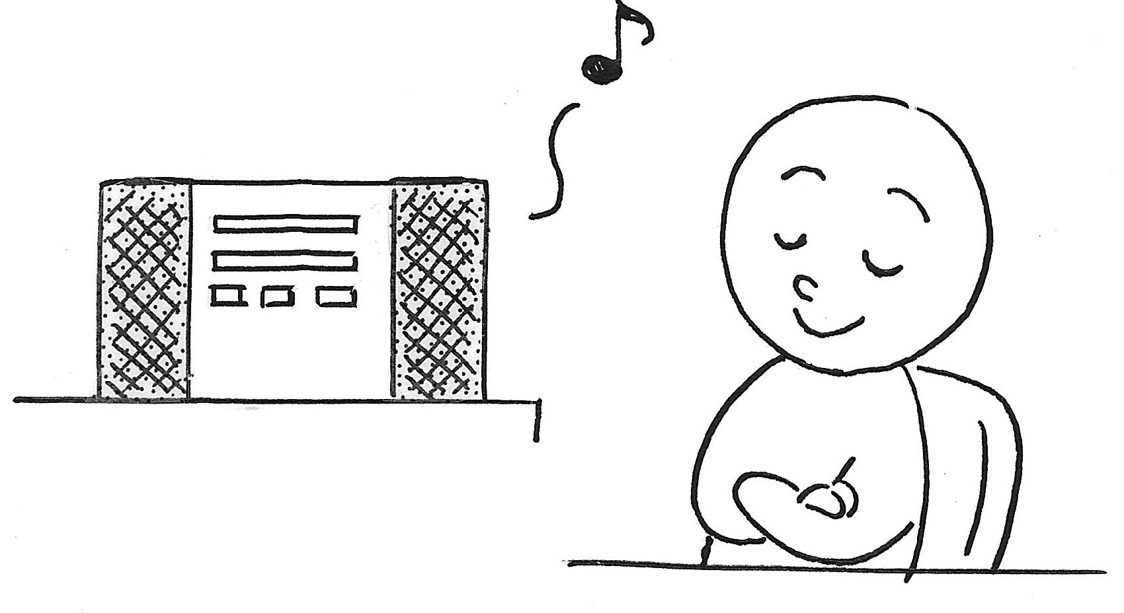
QW〜ても No matter (who/what/when/where/etc.)
何を食べてもおいしいです。
このレストランの料理はだれが食べてもおいしいと言うと思う。
バッハ(Bach)は何度聞いてもいい音楽だ。
バッハはいつ聞いても気持ちがいい。
いくら練習しても絵が上手にならない。
どんなに下手でも絵を描(か)くのはやめられない。

Slide 70
QW〜ても
何を〜ても〜
食べる、読む、聞く、見る。。。
Xは、だれが〜ても、〜
食べる、読む、聞く、見る。。。
Xは、いつ〜ても、〜
行く、食べる、読む、聞く、見る。。。
Xは、何度〜ても、〜
食べる、読む、聞く、見る。。。
Xは、いくら〜ても、〜
高い、安い、忙しい、大変
練習する、勉強する
どんなに〜ても、〜
高い、忙しい、なかがいい、なかがわるい
練習する、勉強する、しかられる

Slide 71
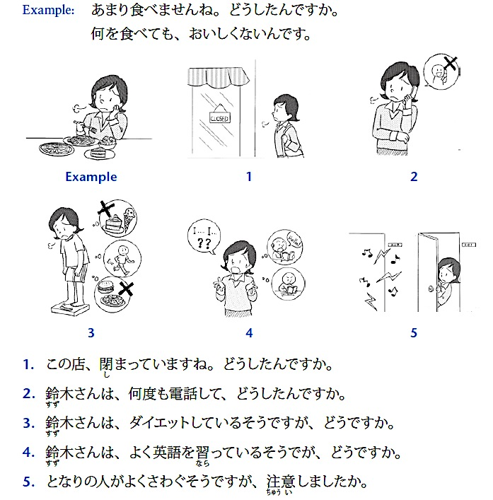
Activity3
p.460

Slide 72
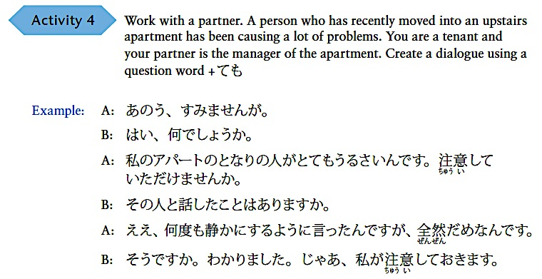

Slide 73
文法５
Using the plain form + のに
despite ～, although ～

Slide 74
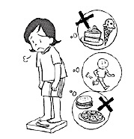
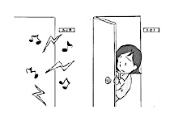
Plain form + のに
ダイエットしているのに、ぜんぜんやせない。
静かにしてほしいと何度も言ったのに、となりは静かにしてくれない。

Slide 75
Plain form + のに
S１のに、S２ (strong contract between S1 and S2)
Opposite of 〜ので (because)
“disbelief, surprise, regret, sorrow, frustration, opposition to a situation that is the opposite of his/her expectations”

Slide 76
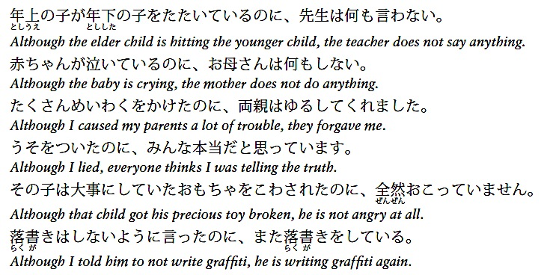
Plain form + のに

Slide 77
Restriction of のに
S2 = statement or question
S2 canNOT express request, command, suggestion, offer, invitation, etc. → use 〜け(れ)ど or 〜が

Slide 78
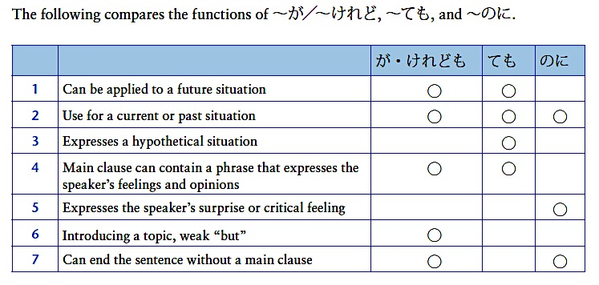
〜が／けれど、〜ても、〜のに

Slide 79
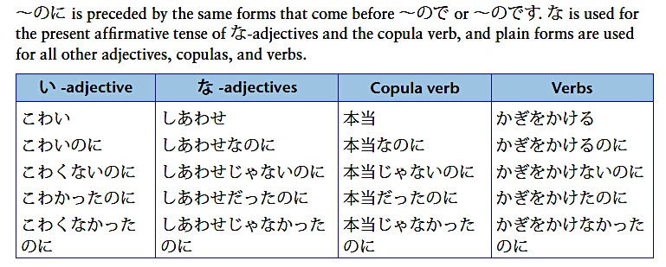
Formation of のに

Slide 81
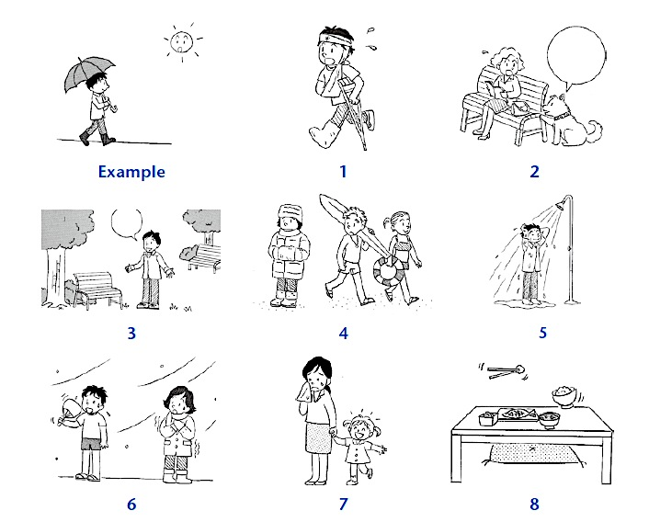

Slide 83
上手な聞き方

Slide 84
聞き上手話し上手
Expressing complaints or anger, and making apologies

Slide 85
文句を言う、あやまる
“Complains threaten the “face”
→ talk around the problem (mentioning the topic and leaving out the verbal phrase)
If the person does not realize the situation, be more explicit
Japanese people apologize frequently.
** apologies ≠ one’s failure/guilt
気がつかなくて。
これから気をつけます。

Slide 86
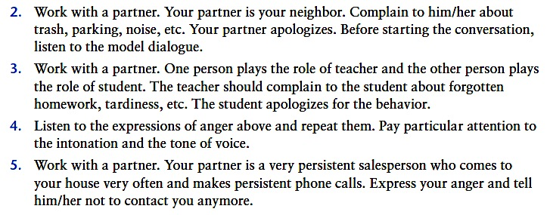
文句を言う、あやまる

Slide 87
おこる

Slide 88
漢字１
全然注合覚歌句号直残貸借返

Slide 89
今日の漢字
全部、安全
全然
注文、注意
知り合い
覚える
歌う
文句
番号
直す
残る、残す
貸す
借りる
返す、返事

Slide 90
読んで下さい
「なかま２」には漢字が全部で241ある。覚えるのが大変だ。
カラオケで歌いたい歌がなくて、残念だった。
知り合いに貸した本を全然返してくれないから、電話しようと思っている。でも、電話番号を忘れてしまった。
友達に借りたゲームをなくしてしまったので、友達に文句を言われた。
コンピュータを直してもらいにＯＩＴに行ったら、使い方が悪いと注意された。

Slide 91
漢字に変えて下さい。
こどものとき、ごはんをのこしてはいけないと、よくちゅういされた。
ちゅうもんしたものとちがうと、もんくをいった。
かんじがぜんぜんおぼえられなくてこまっている。
しりあいのアパートにいったが、へやのばんごうをわすれてしまって、あえなかった。
ひとになにかをかしたりかりたりするのはすきじゃない。
メールにすぐへんじをするのはマナーです。
コンピュータがこわれたので、なおさないといけない。

Slide 92
漢字に変えて下さい。＜答え＞
子供の時、ご飯を残してはいけないと、よく注意された。
注文した物と違うと、文句を言った。
漢字が全然覚えられなくて困っている。
知り合いのアパートに行ったが、部屋の番号を忘れてしまって、会えなかった。
人に何かを貸したり借りたりするのは好きじゃない。
メールにすぐ返事をするのはマナーです。
コンピュータがこわれたので、直さないといけない。

Slide 93
漢字２
置急広最声開閉伝横

Slide 94
今日の漢字
置く
急に、急行電車
広い
最近
声
開(ひら)く、開(あ)く、開(あ)ける
閉める、閉まる
手伝う
横
横断歩道(おうだんほどう)

Slide 95
読んで下さい
借りた本をつくえの上に置いた。
図書館に本を返さないといけないので、急いで行った。
知り合いの町に急行電車に乗って行った。知り合いの部屋はとても広かった。
最近、全然寝られなくて困っている。
カラオケで大きい声で歌った。
あ、まどが閉まっていますね。開けて下さい。
ベッドの横に本だなを置く時、友達が手伝ってくれた。

Slide 96
漢字に変えて下さい。
さいきん、まちにこうえんがすくなくなってきましたが、このまちにはまだひろいこうえんがのこっています。
ぎんこうのすぐよこにおう断(だん)ほどうがあります。わたるときは、くるまにちゅういしてくださいね。
へやにかえったら、すぐにドアをしめて、まどをあけた。
そのしごと、てつだいましょうか。
カラオケでおおきいこえでうたうと、とてもきもちがいい。
きゅうにあめにふられて、こまった。
X：かりたほん、かえしにきたよ。
Y：あ、ありがとう。ほんはそこにおいておいて。

Slide 97
漢字に変えて下さい。＜答え＞
最近、町に公園が少なくなってきましたが、この町にはまだ広い公園が残っています。
銀行のすぐ横に横断(だん)歩道があります。渡る時は、車に注意してくださいね。
部屋に帰ったら、すぐにドアを閉めて、まどを開けた。
その仕事、手伝いましょうか。
カラオケで大きい声で歌うと、とても気持ちがいい。
急に雨に降られて、困った。
X：借りた本、返しに来たよ。
Y：あ、ありがとう。本はそこに置いておいて。

Slide 98
上手な読み方

Slide 99
読む前に
いじめにあったことがありますか。
どんな人がいじめられやすいと思いますか。
どんな人がいじめると思いますか。
だれかがいじめられていたら、どうしますか。

Slide 100
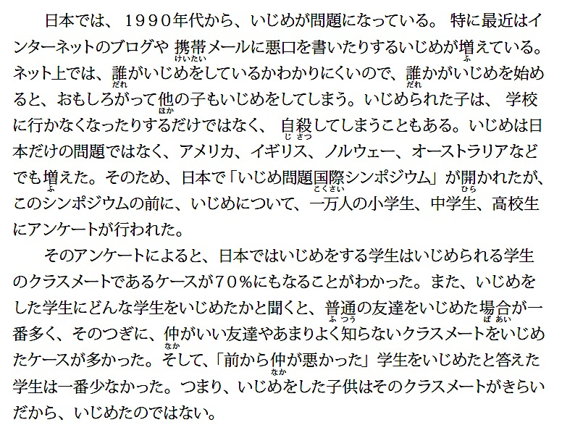

Slide 101
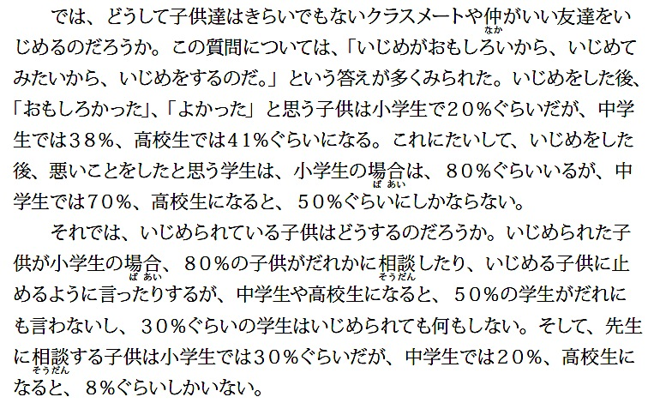

Slide 103
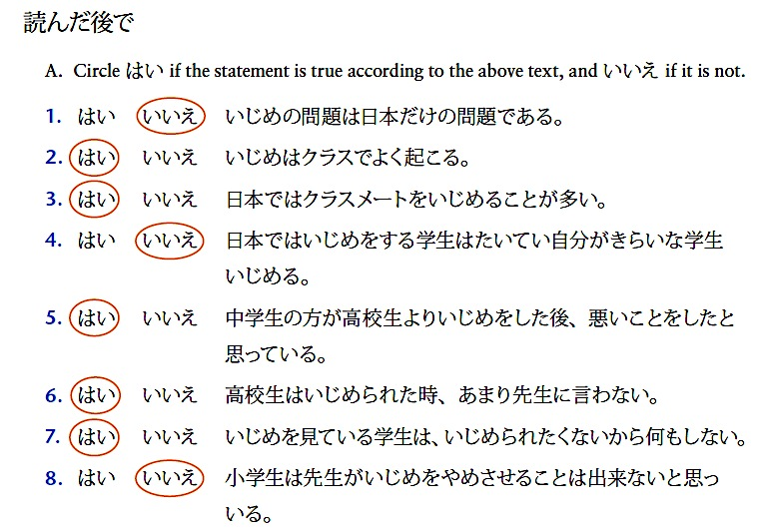
はい いいえ
はい いいえ
はい いいえ
はい いいえ
はい いいえ
はい いいえ
はい いいえ
はい いいえ

Slide 105
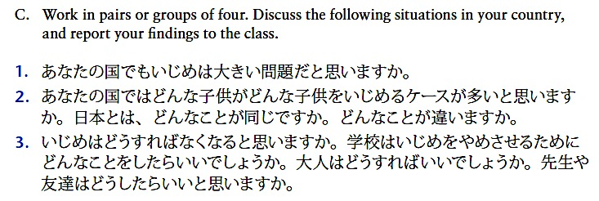
話してみましょう

